Slide 1
Module 2.
L’équité pour les personnes ayant un handicap

Slide 2

A. Les droits des personnes ayant un handicap

Slide 3

Les droits accordés par la loi
Charte canadienne des droits et libertés
Lois provinciales
  Exemples:
    Code des droits de la personne de l’Ontario
    Loi de 2005 sur l’accessibilité pour les personnes handicapées de l’Ontario
Règlements municipaux et politiques internes

Slide 4
Le droit à l’égalité
La loi ne fait acception de personne et s’applique également à tous, et tous ont droit à la même protection et au même bénéfice de la loi, indépendamment de toute discrimination, notamment des discriminations fondées sur la race, l’origine nationale ou ethnique, la couleur, la religion, le sexe, l’âge ou les déficiences mentales ou physiques.
Article 15, paragraphe 1 de la Charte canadienne des droits et libertés

Slide 5
L’exception au droit à l’égalité
Le paragraphe (1) n’a pas pour effet d’interdire les lois, programmes ou activités destinés à améliorer la situation d’individus ou de groupes défavorisés, notamment du fait de leur race, de leur origine nationale ou ethnique, de leur couleur, de leur religion, de leur sexe, de leur âge ou de leurs déficiences mentales ou physiques.
Article 15, paragraphe 2 de la Charte canadienne des droits et libertés

Slide 6
B. Égalité ou équité ?

Slide 7

Question 1
Est-ce que ces trois personnes sont traitées de façon égale?

Slide 8
Égalité (ou égalité formelle)
  Les trois personnes ont eu le même traitement:
    Ils ont tous reçu 2 marches
  Les résultats ne sont pas les mêmes pour les trois personnes:
    L’homme peut atteindre l’orange, mais la femme et l’enfant ne peuvent pas.

Slide 9

Question 2
Est-ce que ces trois personnes sont traitées de façon égale?

Slide 10

Équité (ou égalité réelle)
  Les trois personnes n’ont pas reçu le même traitement:
    L’homme a reçu 2 marches,
    la femme 3 marches
    l’enfant 4 marches.
  Les résultats sont les mêmes pour les trois personnes:
    Les trois personnes peuvent atteindre les oranges.

Slide 11
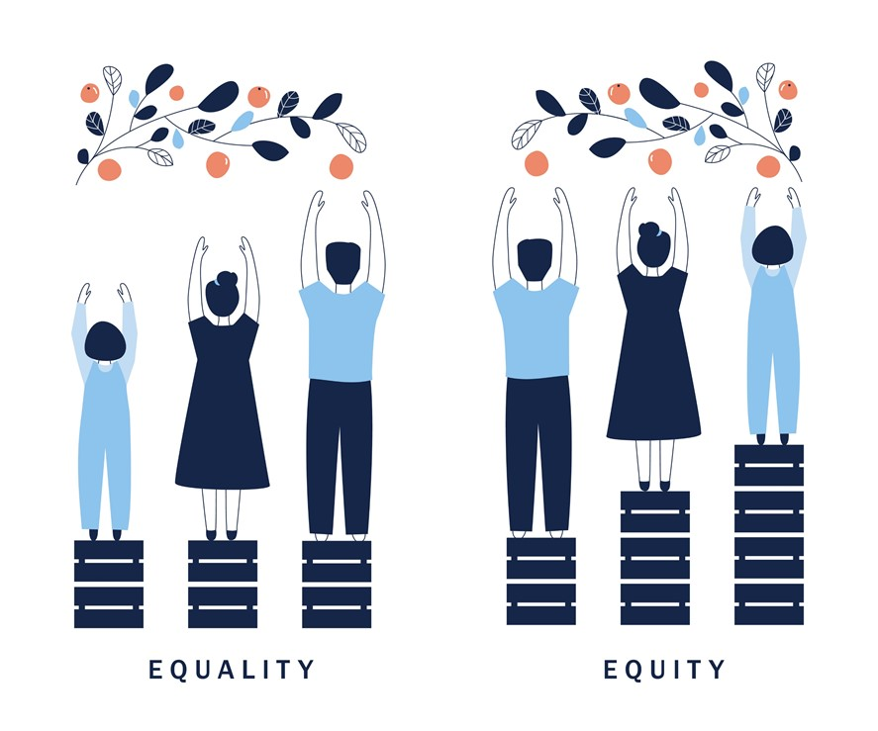
Les tribunaux appliquent l’ÉQUITÉ
Selon les tribunaux, il faut prendre en considération les caractéristiques personnelles des gens et tenter d’atteindre le plus possible l’égalité de résultats pour tous les individus.
Égalité
Équité

Slide 12
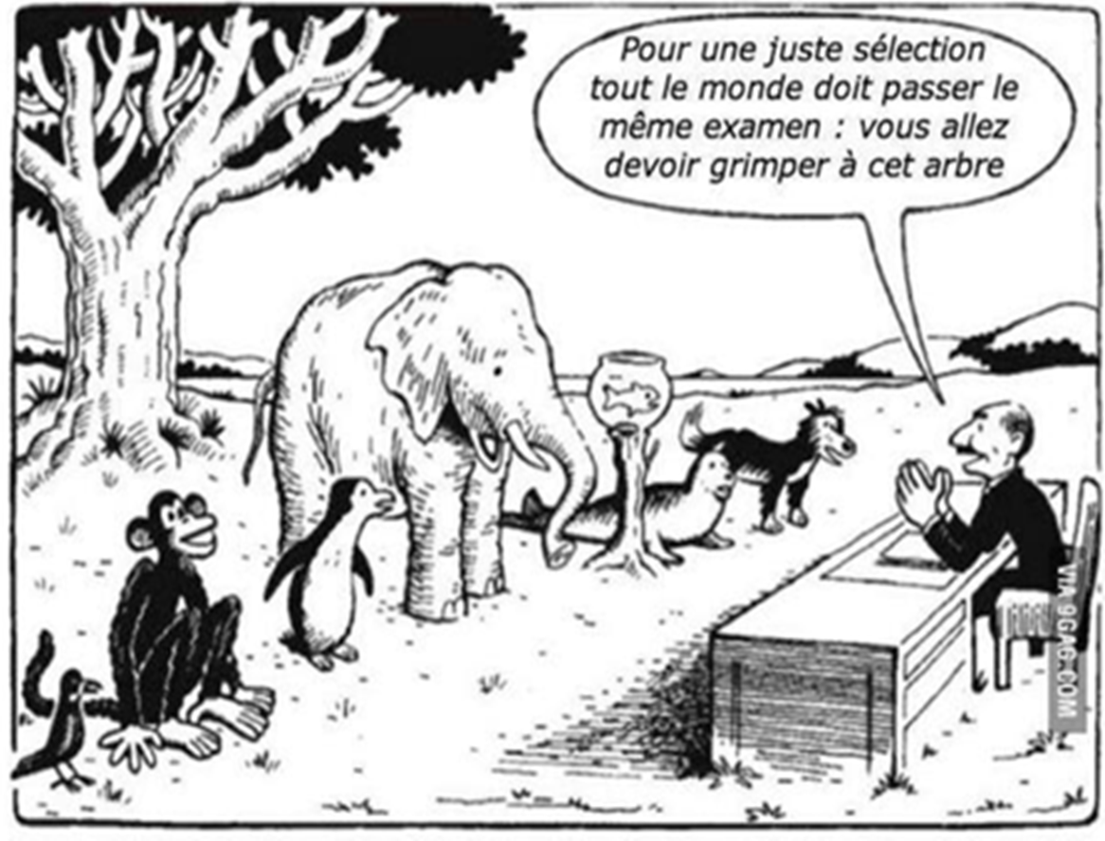
Une curieuse évaluation
Est-il juste d’évaluer l’agilité du phoque et du singe en leur demandant de grimper dans l’arbre?
Est-il juste d’évaluer l’agilité du phoque et du singe en leur demandant de nager 100m ?
Source de l’illustration: PRISME

Slide 13

Crédits
Cette ressource a été créée par l’Association des juristes d’expression française de l’Ontario dans le cadre du projet CliquezJustice.ca.
© 2021 Association des juristes d’expression française de l’Ontario

